Slide 1
VIDEO SUSTENTACIÓN GA1-240201528-AA3-EVO1
ANDRÉS ALBERTO BUILES MUÑOZ
INSTRUCTOR
JHON ALEJANDRO NIÑO TAMBO
2977395
CENTRO METALMÉCANICO
SENA
DICIEMBRE 04, 2024

Slide 2
INTRODUCCIÓN
La información del Censo Nacional de Población y Vivienda en Colombia es obtenida desde la página principal del DANE (Dirección Nacional de Estadística). Fue realizado en el año 2018, consistió en contar y caracterizar las personas residentes en Colombia, así como las viviendas y los hogares del territorio nacional. A través del censo, el país obtiene datos de primera mano sobre el número de habitantes, su distribución en el territorio y sus condiciones de vida
En este marco, la información generada por el Censo Nacional de Población y Vivienda 2018 sobre las características de la población como sexo, edad, pertenencia étnica, nivel cultural, situación económica; y sus respectivas condiciones de vida, como la conformación de los hogares, jefatura de hogar, tipos de vivienda, y el acceso a servicios públicos, se convierte en información esencial para el desarrollo del país, y se constituye en el principal insumo para determinar la evolución de las variables demo´gráficas
La información se presenta distribuida en 3 categorías: ¿Cuántos somos?, ¿Dónde estamos? y ¿Cómo vivimos?

Slide 3
¿CUÁNTOS SOMOS?
En el censo de Colombia realizado en 2018, se contabilizaron un total de 44.164.417 personas. Sin embargo, se estima que la población total real podría haber sido de 48.258.494 personas si se hubieran censado a todas las personas en hogares particulares
La distribución por sexo reveló que el 51,2% de la población era femenina (aproximadamente 24.708.349 mujeres) y el 48,8% era masculina (aproximadamente 23.550.145 hombres)
Hubo una reducción significativa en la población de 0 a 14 años, que disminuyó del 30,7% en 2005 al 22,6% en 2018. Por otro lado, la población de 15 a 64 años aumentó del 63% en 2005 al 68,2% en 2018. La población de 65 años en adelante también aumentó ligeramente

Slide 4
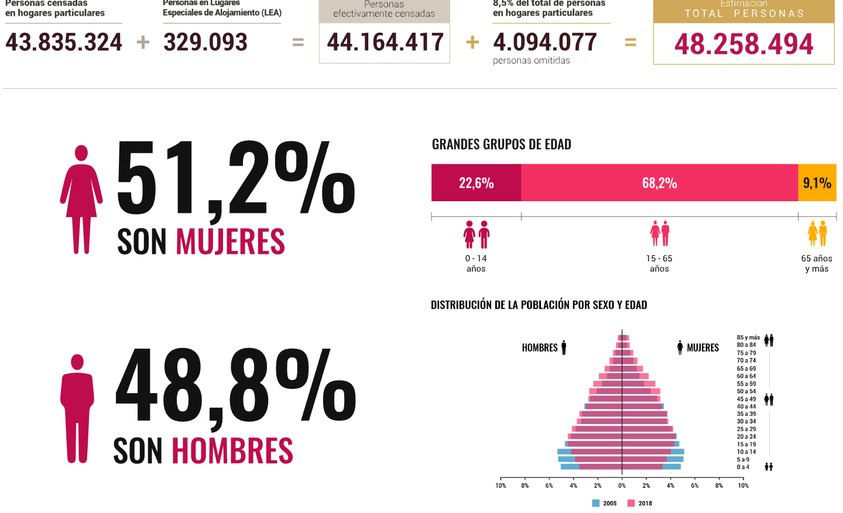

Slide 5
¿DONDE ESTAMOS?
En cuánto a la distribución de la población en Colombia, según su ubicación y lugar de nacimiento:
La mayoría de la población se encuentra en cabeceras municipales, representando el 77,1% en el censo de 2018 y el 76% en el censo de 2005, lo que equivale a un total de 37.207.299 personas en 2018
Una parte de la población reside en centros poblados, siendo el 7,1% del total en 2018, con 3.426.353 personas
La población en zonas rurales dispersas representa el 15,8%en 2018, con un total de 7.624.842 habitantes
Además, se observó un aumento significativo de la población en edades jóvenes (entre 15 y 29 años) en varios departamentos, incluyendo Amazonas, Putumayo, Guainía, Vichada, Guaviare y Arauca

Slide 6
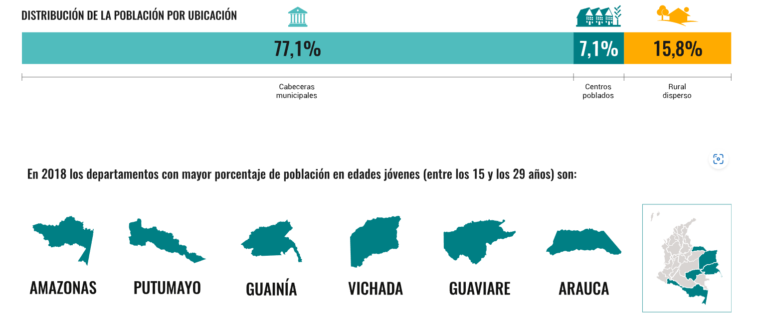

Slide 7
¿CÓMO VIVIMOS?
En relación con la vivienda y los servicios públicos en Colombia, se observan las siguientes tendencias a partir de los censos de 2005 al 2018:
La vivienda en ha experimentado un aumento significativo en el censo de 2018, en comparación con 2005, con una diferencia de 3.090.522 viviendas. EN 2005, las viviendas repr4esentaban el 43,5% de la población, mientras que, en 2018 representaron el 56,5%
En cuanto hogares:
Se observa un aumento en el número de hogares con una sola persona, pasando del 11,1% en 2005 al 18,5% en 2018
Los hogares con 2 personas también aumentaron del 15,1% en 2005 al 21,7% en 2018
Los hogares con 3 personas experimentaron un aumento del 19,8% en 2005 al 23,2%en 2018

Slide 8
Los hogares con 4 personas disminuyen ligeramente del 20,5% en 2005 al 19,5% en 2018
Los hogares con 5 o más personas experimentaron una disminución significativa del 33,2% en 2005 al 16,8% en 2018
En cuánto en los hogares:
En 2005, el 70,1% de los hogares tenían jefes hombres, mientras que solo el 29,9% tenían jefas mujeres
En 2018, se observa una reducción en la proporción de hogares con jefes hombres (59,3%) y un aumento en la proporción de hogares con jefas mujeres (40,7%)

Slide 9
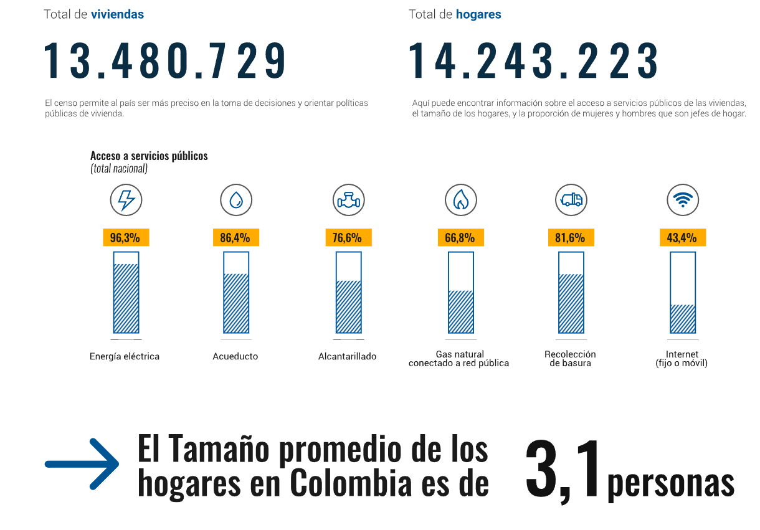

Slide 10
CONCLUSIÓN
El Censo Nacional de Población y Vivienda en Colombia es una herramienta fundamental para conocer las características demográficas, sociales y económicas de la población, así como las condiciones de las viviendas en el país. Los datos recopilados son esenciales para la planificación y toma de decisiones en diversas áreas, como políticas públicas, educación, salud, infraestructura y desarrollo económico.
A través de este censo, el gobierno y las instituciones pueden identificar las necesidades de las comunidades, distribuidas en regiones, áreas urbanas y rurales, lo que permite diseñar políticas más efectivas y equitativas. Además, los resultados sirven como base para proyectos de desarrollo local y regional, facilitando la asignación de recursos y la identificación de prioridades.
En conclusión, el Censo Nacional de Población y Vivienda en Colombia no solo proporciona una radiografía detallada de la situación actual del país, sino que también es un insumo vital para el desarrollo y la construcción de un futuro más inclusivo y sostenible

